Slide 1
Website cơ bản - 01
Nguyễn Anh Tuấn

Slide 2
Nội dung bài giảng
1
5
2
6
3
4
Domain, SSL
Web server
Hosting, VPS
HTTP/HTTPS
Front-end, Back-end
Database

Slide 3
Domain, SSL

Slide 4
Domain, SSL
Domain là tên miền, là địa chỉ duy nhất trên internet mà người dùng có thể sử dụng để truy cập vào website mà không cần phải nhớ IP và Port của website đó (VD: www.likelion.edu.vn).
Cấu trúc của Domain:
Top-Level Domain (TLD): Phần mở rộng của tên miền như .com, .org, .net, .edu.vn…
Second-Level Domain (SLD): Phần chính của tên miền, thường là tên thương hiệu hoặc tổ chức (VD: likelion trong likelion.edu.vn).
Tầm quan trọng của Domain:
Giúp xây dựng thương hiệu trực tuyến.
Tăng tính chuyên nghiệp và độ tin cậy của website.

Slide 5
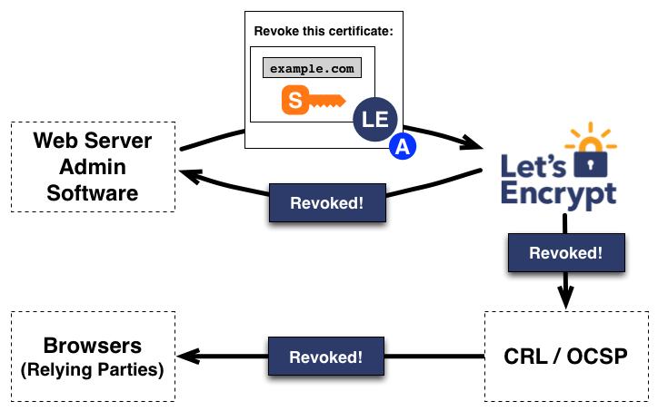
Domain, SSL
SSL (Secure Sockets Layer) là một giao thức bảo mật tạo ra một kênh mã hóa giữa máy chủ web và trình duyệt, giúp bảo vệ dữ liệu truyền tải qua mạng internet.
Chứng chỉ SSL: Được cấp bởi một tổ chức chứng thực (CA), xác thực danh tính của website và kích hoạt giao thức HTTPS.
Tầm quan trọng của SSL:
Bảo mật thông tin người dùng (như mật khẩu, thông tin thanh toán).
Tăng uy tín website, được các trình duyệt và công cụ tìm kiếm ưu tiên.

Slide 6
Hosting, VPS

Slide 7
Hosting, VPS
Hosting là dịch vụ lưu trữ dữ liệu của website trên một máy chủ để nó có thể truy cập từ internet.
Các loại Hosting phổ biến:
Shared Hosting: Nhiều website dùng chung một máy chủ.
Dedicated Hosting: Máy chủ dành riêng cho một website.
VPS (Virtual Private Server) là một dạng máy chủ ảo riêng, là giải pháp trung gian giữa Shared Hosting và Dedicated Hosting, cung cấp tài nguyên máy chủ riêng biệt cho mỗi khách hàng.
Ưu điểm của VPS:
Linh hoạt hơn Shared Hosting.
Tài nguyên riêng biệt, phù hợp cho các website có lưu lượng truy cập lớn hoặc yêu cầu cấu hình đặc biệt.

Slide 8
Hosting, VPS
Khái niệm | Hosting | VPS
Tài nguyên | Chia sẻ tài nguyên: Mọi website trên cùng một máy chủ phải chia sẻ tài nguyên với nhau. | Tài nguyên riêng biệt: Tài nguyên máy chủ là riêng biệt. Có thể tùy chỉnh cấu hình máy chủ theo nhu cầu.
Hiệu suất | Hiệu suất trung bình: Tùy thuộc vào lưu lượng truy cập và cách sử dụng tài nguyên của các website khác trên cùng máy chủ. Thích hợp cho website nhỏ. | Hiệu suất ổn định: Hiệu suất của VPS ổn định hơn và không bị ảnh hưởng bởi các tài khoản khác. Thích hợp cho website lớn.
Bảo mật | Bảo mật thấp: Vì các website chia sẻ cùng một máy chủ, nguy cơ bảo mật cao hơn do lỗ hổng từ một website có thể ảnh hưởng đến toàn bộ máy chủ. | Bảo mật tốt hơn: VPS hoạt động độc lập nên sẽ giảm thiểu rủi ro bảo mật liên quan đến việc chia sẻ máy chủ. Có thể tự cấu hình bảo mật và cài đặt các biện pháp bảo vệ theo ý muốn.
Quản lý | Dễ quản lý: Được quản lý bởi nhà cung cấp, với giao diện quản lý đơn giản, phù hợp cho người dùng không có nhiều kinh nghiệm về kỹ thuật. | Yêu cầu kỹ thuật cao: Quản lý VPS yêu cầu kiến thức kỹ thuật về quản lý máy chủ, bao gồm cài đặt, bảo trì và bảo mật.

Slide 9
Front-end, Back-end

Slide 10
Front-end, Back-end
Front-end là phần giao diện người dùng của website, bao gồm mọi thứ mà người dùng có thể nhìn thấy và tương tác trực tiếp.
Các công nghệ Front-End phổ biến:
HTML: Ngôn ngữ đánh dấu để tạo cấu trúc trang web.
CSS: Định kiểu cho các thành phần HTML.
JavaScript: Tạo ra các tương tác động trên trang web.
Back-end là phần phía sau của website, xử lý logic, cơ sở dữ liệu, và các hoạt động phía máy chủ.
Các công nghệ Back-End phổ biến:
Ngôn ngữ lập trình: Java, Python, PHP, Node.js.
Frameworks: Spring Boot (Java), Django (Python), Laravel (PHP).
Chức năng của Back-End:
Xử lý các yêu cầu từ người dùng.
Kết nối với cơ sở dữ liệu và xử lý dữ liệu.

Slide 11
Database

Slide 12
Database
Database là hệ thống quản lý và lưu trữ dữ liệu của website hoặc ứng dụng.
Các loại Database phổ biến:
SQL Database: Dữ liệu được lưu trữ theo mô hình bảng (VD: MySQL, PostgreSQL, Oracle).
NoSQL Database: Dữ liệu không cấu trúc hoặc bán cấu trúc, phù hợp với các ứng dụng cần xử lý dữ liệu lớn (VD: MongoDB, Cassandra).
Vai trò của Database:
Quản lý dữ liệu người dùng, sản phẩm, giao dịch, v.v.
Tối ưu hóa truy vấn và thao tác dữ liệu nhanh chóng.

Slide 13
Web server

Slide 14
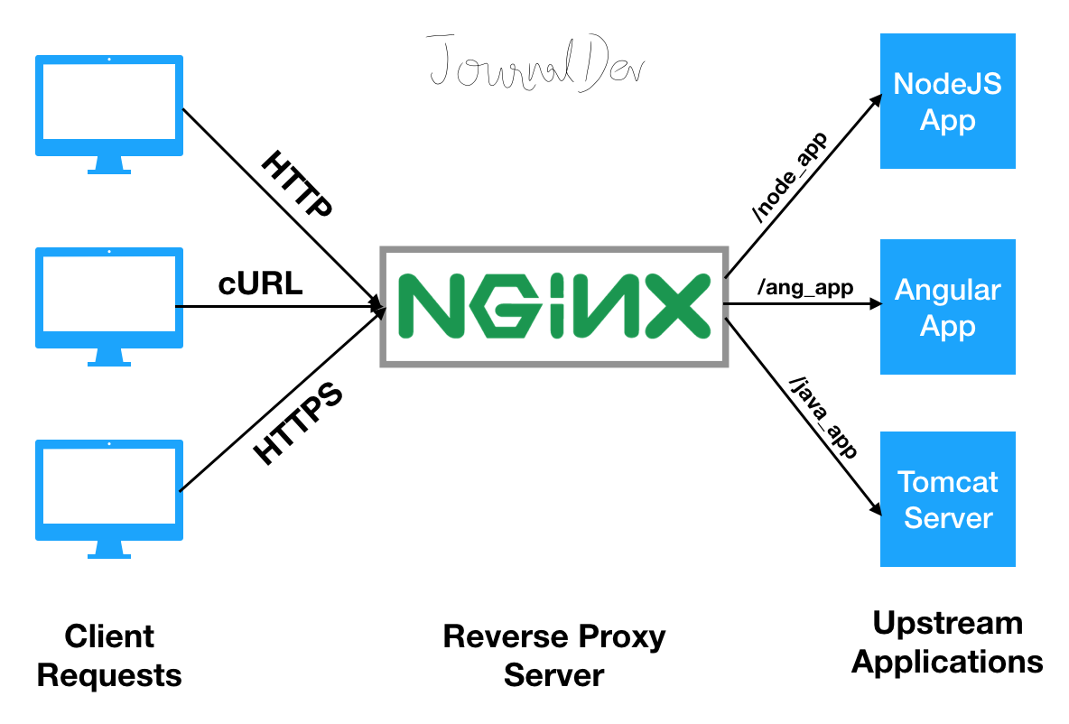
Web server
Web server là một phần mềm hoặc phần cứng chịu trách nhiệm xử lý các yêu cầu HTTP từ trình duyệt, truy xuất nội dung từ cơ sở dữ liệu và gửi lại dữ liệu cho người dùng.
Các Web Server phổ biến:
Apache: Web server mã nguồn mở phổ biến nhất.
Nginx: Hiệu suất cao, phù hợp cho các website có lưu lượng truy cập lớn.

Slide 15
HTTP/HTTPS

Slide 16
HTTP/HTTPS
HTTP (Hypertext Transfer Protocol) là giao thức truyền tải siêu văn bản, cho phép trình duyệt web giao tiếp với server để truy xuất nội dung web.
HTTPS (HTTP Secure) là phiên bản bảo mật của HTTP, sử dụng SSL/TLS để mã hóa dữ liệu truyền tải giữa trình duyệt và server.
So sánh HTTP và HTTPS:
Bảo mật: HTTPS mã hóa dữ liệu, bảo vệ thông tin người dùng, trong khi HTTP không có bảo mật.
SEO: Các công cụ tìm kiếm ưu tiên xếp hạng các website sử dụng HTTPS.

Slide 17

Nếu có bất kỳ thắc mắc nào, hãy đặt câu hỏi qua
mail@mail.com hoặc Zalo 0xxx xxx xxx

